Slide 1
Neural network: From perceptron to MLP
AI4High::從資料科學到機器學習與人工智慧

Slide 2
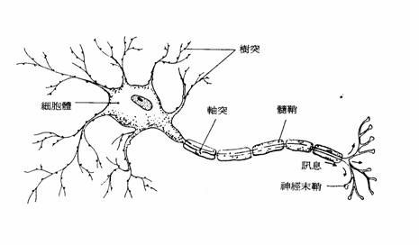
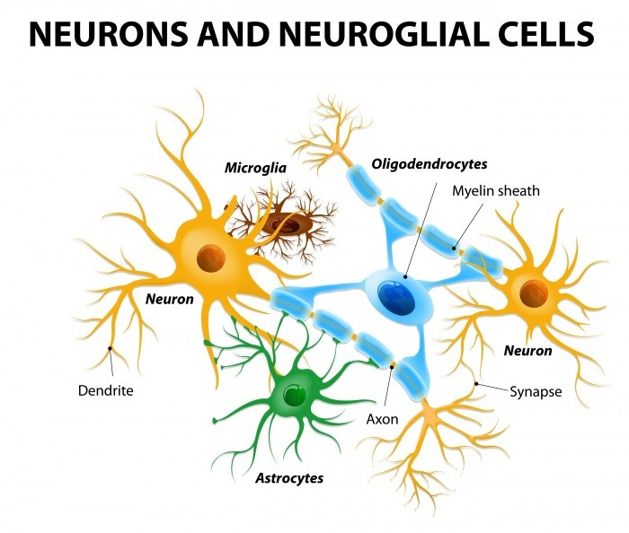
神經網路
生物神經系統的結構，神經元(Neuron)之間互相連結，由外部神經元接收信號，再層層傳導至其他神經元，最後作出反應的過程
neural network
https://ithelp.ithome.com.tw/articles/10191528

Slide 3
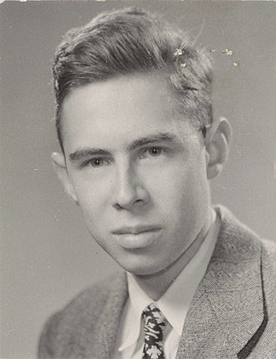
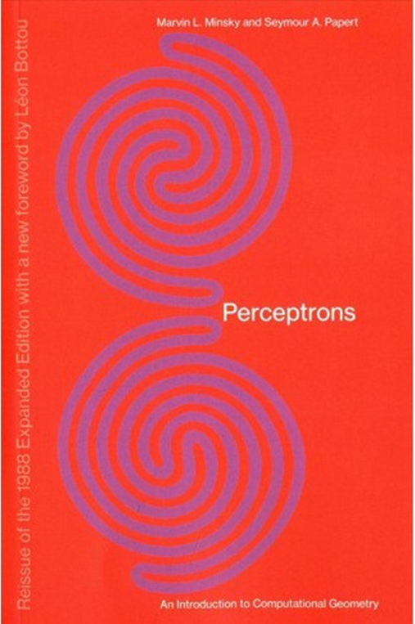
AI 第一個黃金年代：1956 - 1974
1956年達特茅斯會議：AI的誕生
1956年達特矛斯會議的組織者是馬文·明斯基，約翰·麥卡錫和另兩位資深科學家克勞德·香農以及Nathan Rochester。
會議提出的斷言之一是「學習或者智能的任何其他特性的每一個方面都應能被精確地加以描述，使得機器可以對其進行模擬。」
與會者包括Ray Solomonoff，Oliver Selfridg），Trenchard More，Arthur Samuel，艾倫·紐厄爾和赫伯特·西蒙
麥卡錫則說服與會者接受「人工智慧」一詞作為本領域的名稱。[43]1956年達特矛斯會議上AI的名稱和任務得以確定，同時出現了最初的成就和最早的一批研究者，因此這一事件被廣泛承認為AI誕生的標誌。
Frank Rosenblatt (July 11, 1928 – July 11, 1971)
感知器是神經網絡的一種形式，由Frank Rosenblatt於1958年提出。與多數AI研究者一樣，他對這一發明的潛力非常樂觀，預言說「感知器最終將能夠學習，作出決策和翻譯語言」。整個六十年代裡這一方向的研究工作都很活躍。
https://en.wikipedia.org/wiki/Perceptrons_(book)
1969年Minsky和Papert出版了著作《感知器》，書中暗示感知器具有嚴重局限，而Frank Rosenblatt的預言過於誇張。
這本書的影響是破壞性的：聯結主義的研究因此停滯了十年。後來新一代研究者使這一領域獲得重生，並使其成為人工智慧中的重要部分；遺憾的是Rosenblatt沒能看到這些，他在《感知器》問世後不久即因遊船事故去世
第一次AI低谷：1974 - 1980

Slide 4
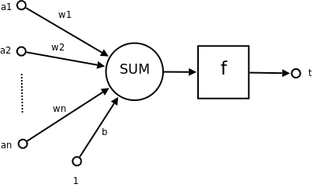
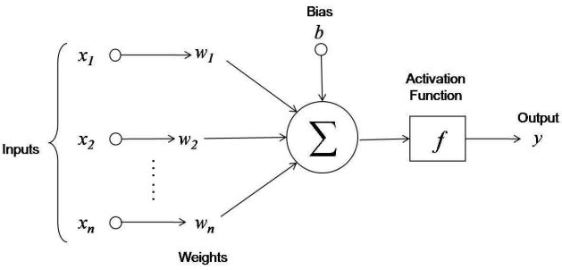
模型化➔類神經網路
Artificial neural network(ANN)
感知機 perceptron
Weight(權重)
激活函數
Activation function
Bias(偏權值)

Slide 5
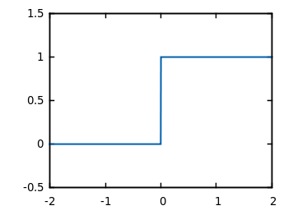
激活函數:Activation function Step Function

Slide 6
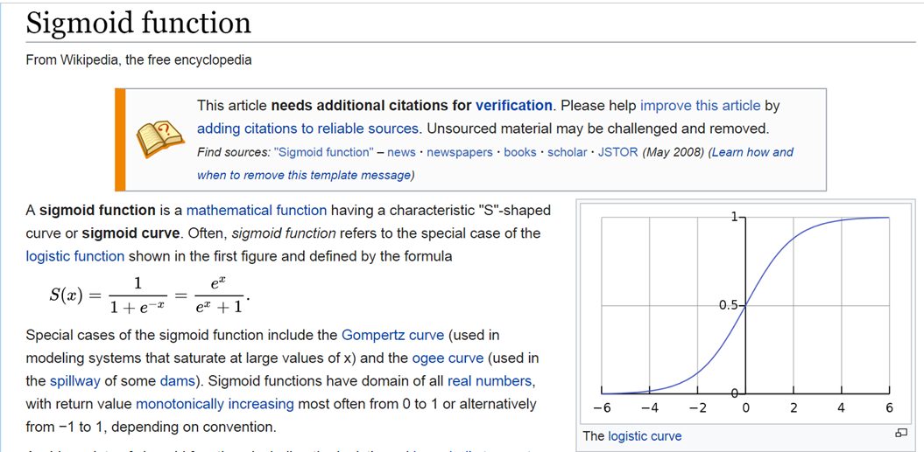
激活函數:Activation function Sigmoid function
https://en.wikipedia.org/wiki/Sigmoid_function

Slide 7
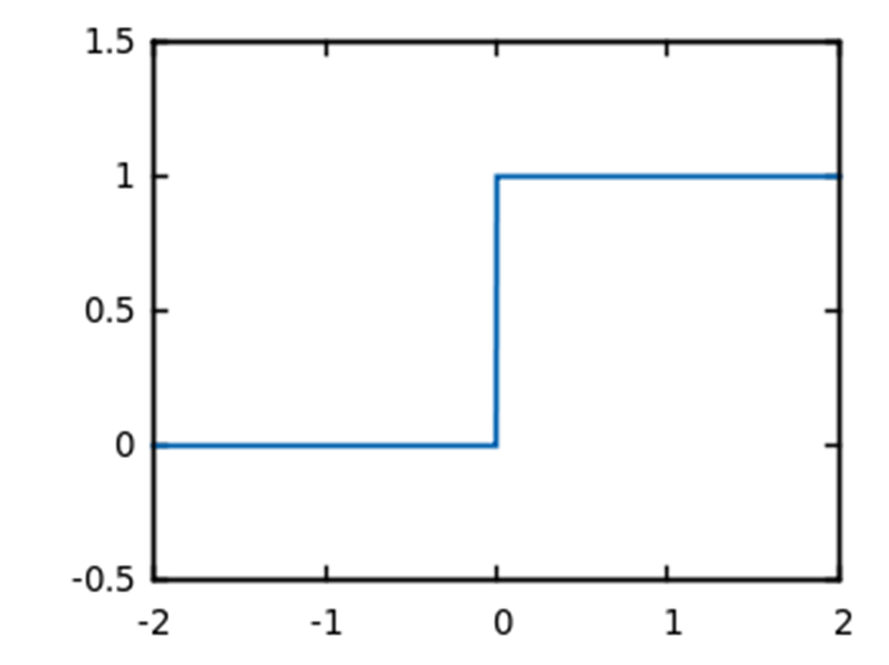
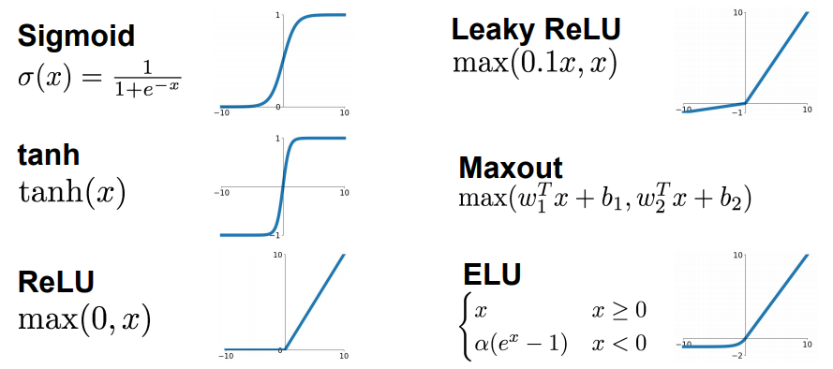
各種激活函數:Activation function

Slide 8
類神經網路起手式:感知器
使用感知機實作邏輯閘

Slide 9
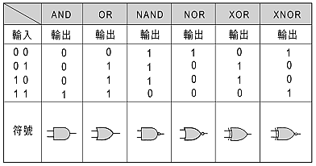
真值表[邏輯閘]

Slide 10
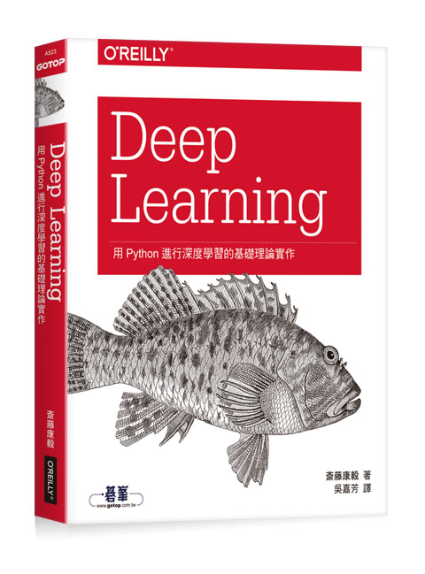
Deep Learning：用Python進行深度學習的基礎理論實作
作者： 斎藤康毅 譯者： 吳嘉芳
出版社：歐萊禮 出版日期：2017/08/17
好書推薦
第一章 Python入門
第二章 感知器
第三章 神經網路
第四章 神經網路的學習
第五章 誤差反向傳播法
第六章 與學習有關的技巧
第七章 卷積神經網路
第八章 深度學習
附錄A Softmax-with-Loss層的計算圖
參考文獻
https://github.com/oreilly-japan/deep-learning-from-scratch

Slide 11

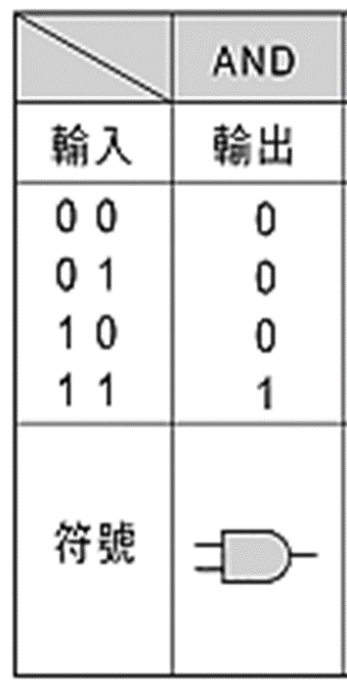
AND gate: w1/w2/b要設定為何
才可以實作出AND gate
x1
input_dim=2
W1
1
1
1
０
０
0
x2
w2
1
0
1
０
b
1

Slide 12
類神經網路起手式:感知器
AND gate的實作

Slide 13
AND gate: w1/w2/b要設定為何
才可以實作出AND gate
x1
input_dim=2
W1
1
1
1
０
０
0
x2
w2
1
0
1
０
b<0
b
w1+b<0
w2+b<0
1
w1+w2+b>0

Slide 14
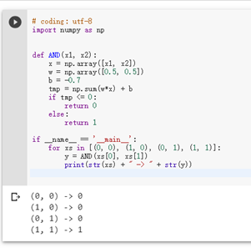
# coding: utf-8
import numpy as np
def AND(x1, x2):
x = np.array([x1, x2])
w = np.array([0.5, 0.5])
b = -0.7
tmp = np.sum(w*x) + b
if tmp <= 0:
return 0
else:
return 1
if __name__ == '__main__':
for xs in [(0, 0), (1, 0), (0, 1), (1, 1)]:
y = AND(xs[0], xs[1])
print(str(xs) + " -> " + str(y))

Slide 15
類神經網路起手式:感知器
作業:完成OR gate, NOR及NAND gate的實作

Slide 16
真值表[邏輯閘]
作業:完成OR gate, NOR及NAND gate的實作

Slide 17
類神經網路起手式:感知器
Solving XOR with a single Perceptron

Slide 18
真值表[邏輯閘]
解的出來嗎??

Slide 19
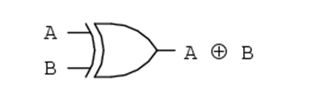
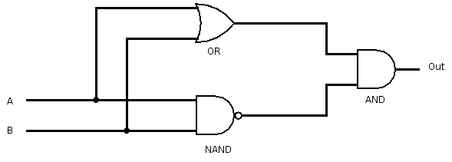
第二章 感知器
# coding: utf-8
from and_gate import AND
from or_gate import OR
from nand_gate import NAND
def XOR(x1, x2):
s1 = NAND(x1, x2)
s2 = OR(x1, x2)
y = AND(s1, s2)
return y
if __name__ == '__main__':
for xs in [(0, 0), (1, 0), (0, 1), (1, 1)]:
y = XOR(xs[0], xs[1])
print(str(xs) + " -> " + str(y))
輸入

Slide 20
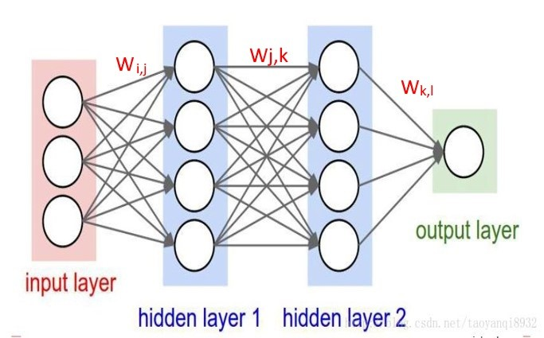
多層感知機 Multilayer perceptron, MLP

Slide 21
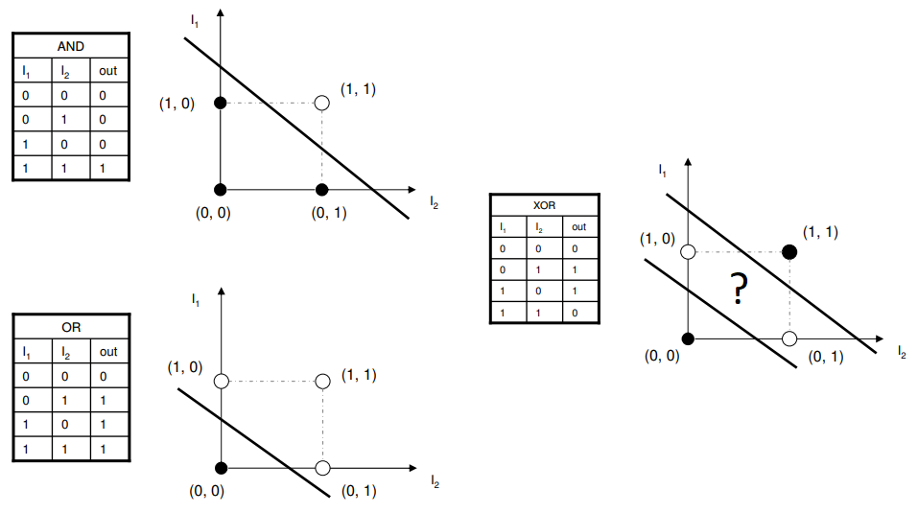
linearly separable

Slide 22
具有學習能力的神經網路

Slide 23
模型化➔類神經網路
Artificial neural network(ANN)
感知機 perceptron
Weight(權重)
激活函數
Activation function
Bias(偏權值)

Slide 24
學習能力類神經網路
步驟一:將Weight(權重)與Bias(偏權值)
隨機設定(例如全為0)
Weight(權重)
激活函數
Activation function
模型結果值
Bias(偏權值)

Slide 25
學習能力類神經網路
Weight(權重)
激活函數
Activation function
步驟二:計算出
模型結果值
模型結果值
Bias(偏權值)

Slide 26
學習能力類神經網路
步驟三:計算出誤差
error
真實值
Weight(權重)
激活函數
Activation function
誤差
error
模型結果值
Bias(偏權值)

Slide 27
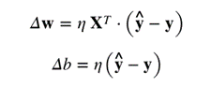
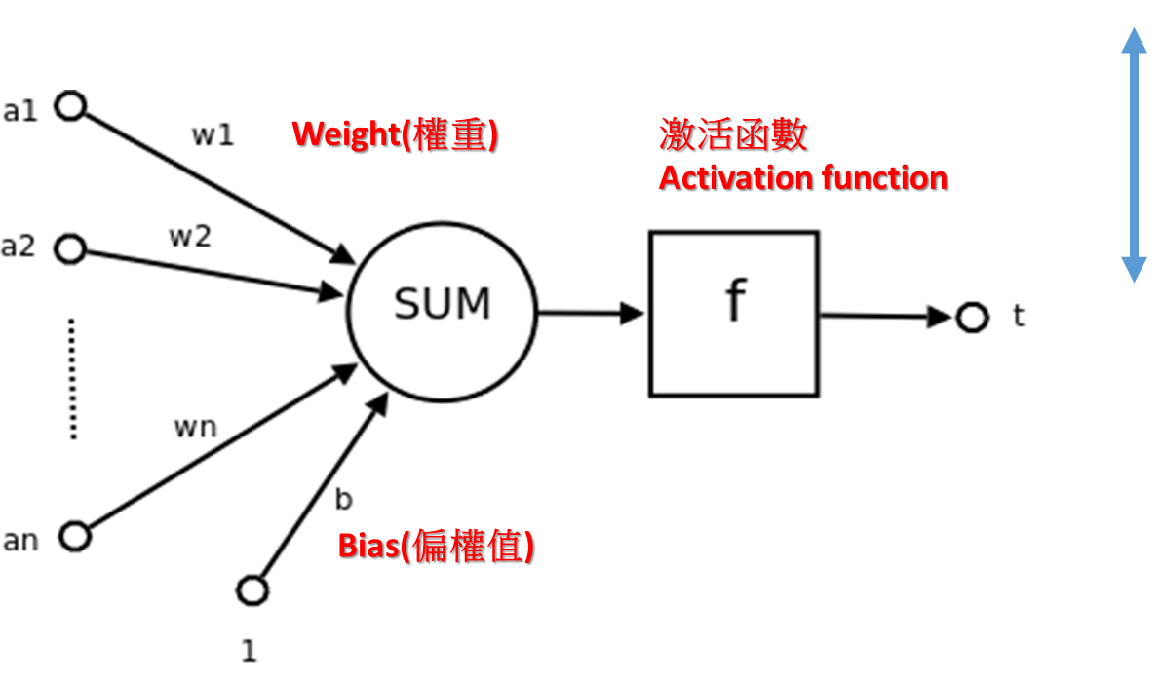
學習能力類神經網路
步驟四:定義Weight(權重)與Bias(偏權值)的更新策略
從錯誤中學習
Update the weights and bias
學習規則
W(新的)=W(前一回)+△W(誤差變動)
b(新的)=b(前一回)+△b(誤差變動)
學習率
learning rate
真實值
誤差
error
模型結果值

Slide 28
學習能力類神經網路
或執行500回
1000回….
步驟五:使用新的Weight(權重)與Bias(偏權值)
計算直到誤差很小(定義何時結束)
誤差最小化
Weight(權重)
激活函數
Activation function
模型結果值
Bias(偏權值)

Slide 29
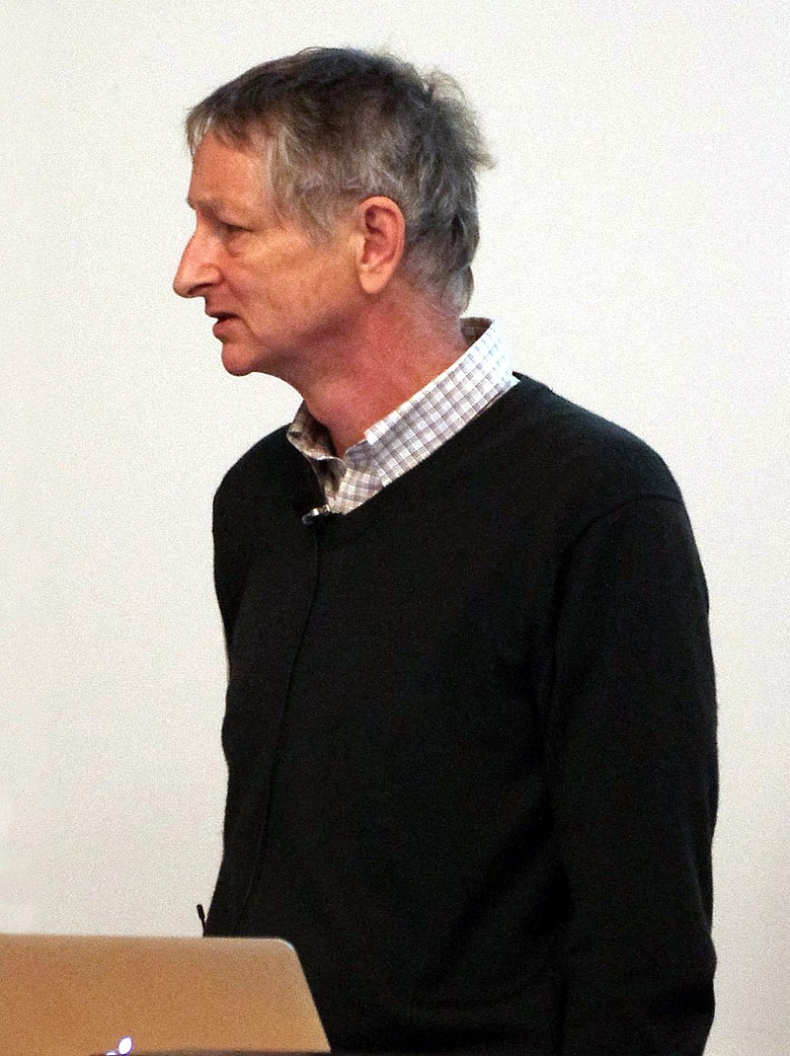
Godfather of Deep Learning
重要里程碑
1986 :the backpropagation algorithm for training multi-layer neural networks
https://www.cs.toronto.edu/~hinton/
Hinton, G. E., Osindero, S. and Teh, Y. (2006)
A fast learning algorithm for deep belief nets.
Neural Computation, 18, pp 1527-1554
2012 AlexNet ( Alex Krizhevsky)啟動AI/NN電腦視覺熱潮
2018 Turing Prize (Yoshua Bengio and Yann LeCun )
2012年在coursera開設課程的簡報https://www.cs.toronto.edu/~hinton/coursera_slides.html

Slide 30
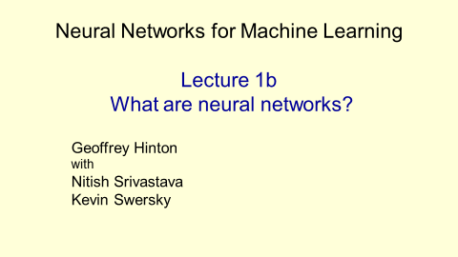
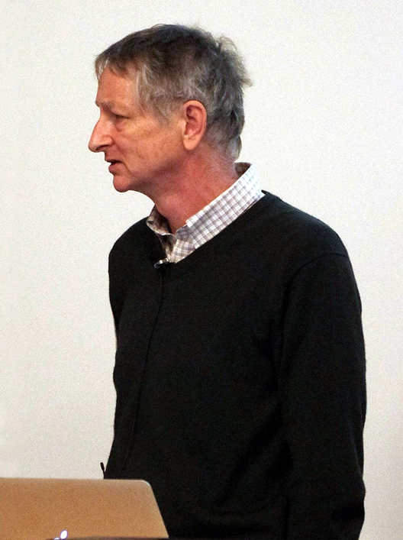
https://www.cs.toronto.edu/~hinton/coursera_slides.html

